Slide 1



Slide 2
Kể về một hoạt động chung của gia đình em vào buổi tối

Slide 3
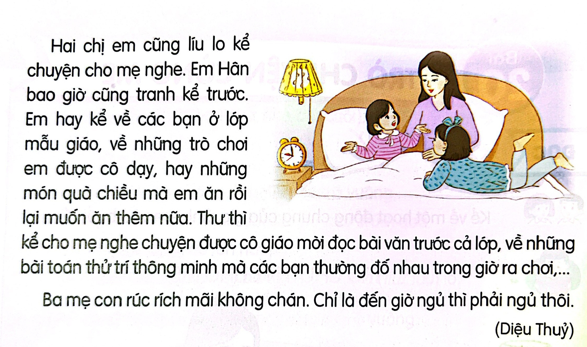

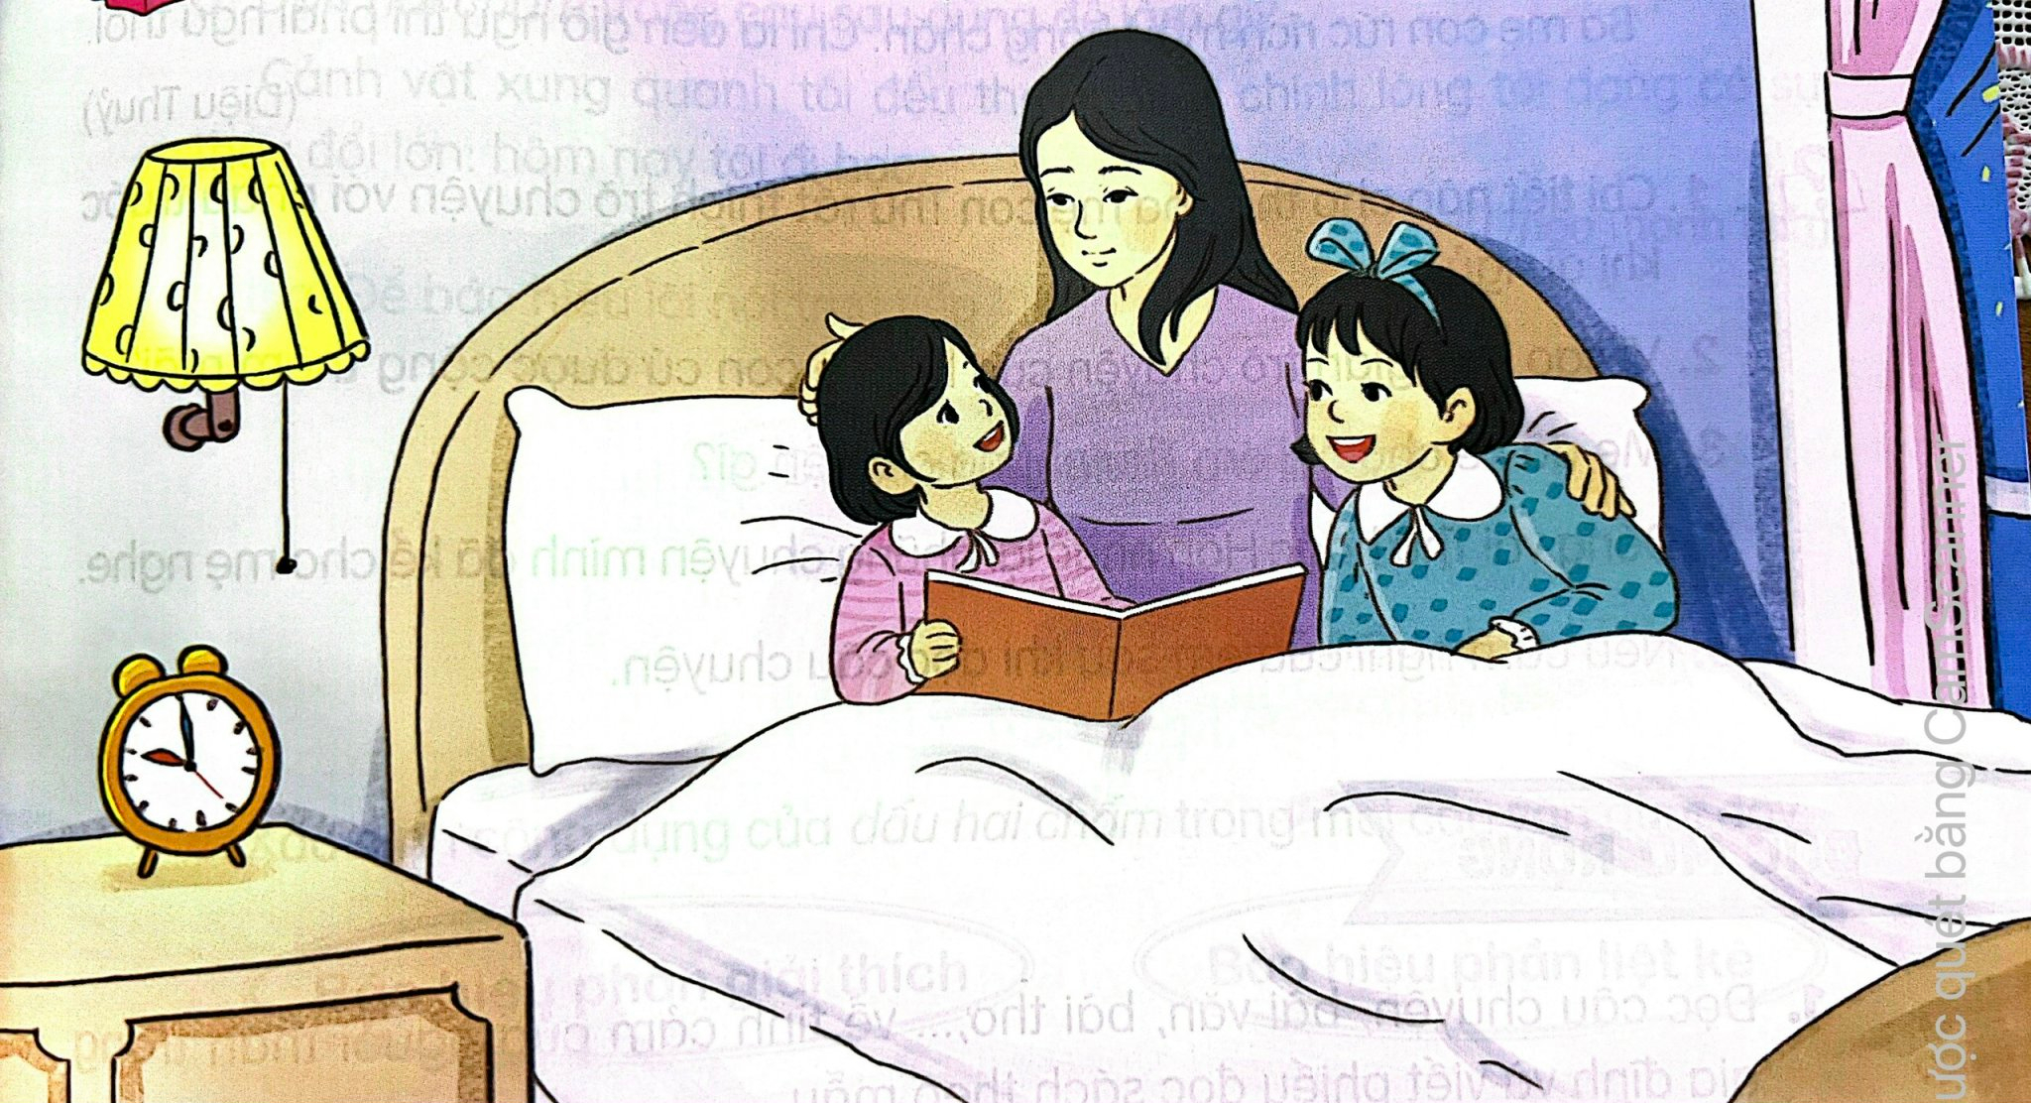
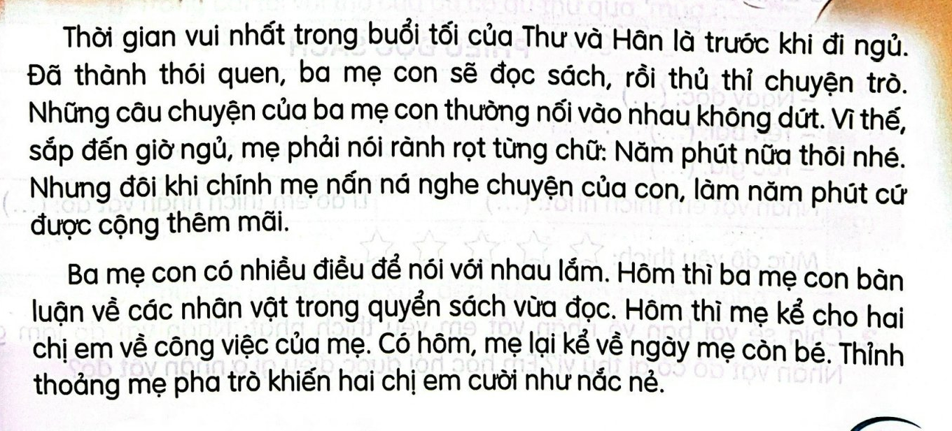
3
1
Chia đoạn
2

Slide 4


Luyện đọc từ khó:
nói rành rọt
nắc nẻ
nấn ná
líu lo
bàn luận

Slide 5
Luyện đọc câu dài
Thư thì kể cho mẹ nghe chuyện được cô giáo mời đọc bài văn trước cả lớp, về những bài toán thử trí thông minh/ mà các bạn thường đố nhau trong giờ ra chơi…//

Slide 6

Tìm hiểu bài

Slide 7
01
Mẹ đã kể cho chị em Thư những chuyện gì?
02
Vì sao thời gian trò chuyện của ba mẹ con cứ được cộng thêm mãi?
03
Chi tiết nào cho thấy ba mẹ con Thư rất thích trò chuyện với nhau trước khi đi ngủ?
04
Đóng vai Thư hoặc Hân nhắc lại những chuyện mình đã kể cho mẹ nghe.
05
Nêu cảm nghĩ của em sau khi đọc câu chuyện.

Slide 8
Nội dung bài
Câu chuyện kể về việc làm yêu thích là đọc sách và trò chuyện của ba mẹ con bạn Thư trước giờ đi ngủ. Qua đó, cảm nhận được tình cảm yêu thương, những buổi tối vui vẻ, đầm ấm của gia đình Thư.
Notes:
Thiết kế: Hương Thảo – tranthao121004@gmail.com

Slide 9
Luyện đọc lại
Hai chị em cũng líu lo kể chuyện cho mẹ nghe. Em Hân bao giờ cũng tranh kể trước. Em hay kể về các bạn ở lớp mẫu giáo, về những trò chơi em được cô dạy, hay những món quà chiều mà em ăn rồi lại muốn ăn thêm nữa. Thư thì kể cho mẹ nghe chuyện được cô giáo mời đọc bài văn trước cả lớp, về những bài toán thử trí thông minh mà các bạn thường đố nhau trong giờ ra chơi…
Ba mẹ con rúc rích mãi không chán. Chỉ là đến giờ ngủ thì phải ngủ thôi.
3

Slide 10



Slide 11



1. Tìm đọc câu chuyện, bài văn, bài thơ,... về tình cảm của người thân trong gia đình và viết phiếu đọc sách theo mẫu
Tên cuốn
sách
Tên bài
Nhân vật
em thích
Mức độ
yêu thích
Tác giả

Slide 12

Tên cuốn
sách
Tên bài
Tác giả
Nhân vật
em thích
Mức độ
yêu thích

Slide 13
VẬN DỤNG VÀ TRẢI NGHIỆM

Slide 14


Slide 15
1
Nhân vật đó làm gì?
Nhân vật đó có gì thú vị?
2
3
Em học hỏi được điều gì từ nhân vật đó?

